Slide 1
Kaakkurin koulun valinnaisuus 2026

Slide 2
Valinnaisuus yläkoulussa
Valitaan:
  yksi taito- ja taideaine (4vvh) 8.-9. luokille
  yksi pitkä (4vvh) valinnaisaine 8.-9. luokille
  yksi lyhyt (2vvh) valinnaisaine 8. luokalle
A2 –kielen lukijat (5. luokalla alkanut saksa tai espanja) valitsevat vain taito-ja taideainevalinnaisen sekä lyhyen valinnaisaineen

Slide 3
Valinnaisuus Kaakkurin koulussa
Oppilas valitsee pitkän taitain, pitkän valinnan ja yhden lyhyen valinnan (4+4+2, huom. pitkät jaetaan vuosiluokittain 2+2)
 | Taitai-valinta | Pitkä (syventävä / soveltava) | Lyhyt (soveltava)
9.lk | 2h val | 2h val
8.lk | 2h val | 2h val | 2h val

Slide 4
Valinnaisuus yläkoulussa
Pitkä valinnaisaine voi olla joko syventävä tai soveltava
  syventävä valinnaisaine liittyy johonkin emo-oppiaineeseen, esim. liikuntaan
  soveltavat valinnaisaineet yhdistelevät eri oppiaineita, esim. liikuntaa ja biologiaa
Lyhyet valinnaisaineet ovat aina soveltavia
TAITAI-valinnainen on jokin taito- ja taideaineista: kuvataide, kotitalous, liikunta, käsityö, musiikki

Slide 5
Valinnaisaineiden arvioinnista
Valinnaiset taitai-tunnit (musiikki, kuvataide, käsityö, liikunta, kotitalous) arvioidaan osana kaikille yhteisten taide- ja taitoaineiden oppimääriä. Näistä tunneista ei tule erillistä arviointia lukuvuositodistukseen tai päättötodistukseen. Todistuksiin ei merkitä suoritettuja vuosiviikkotuntimääriä näistä taide- ja taitoaineista.
Muut valinnaisaineet arvioidaan omina oppiaineinaan.
Yhdenkään valinnaisaineen opiskelu ei ole edellytys tai este jatko-opinnoille.
Oma – ei kaverin – kiinnostus on tärkeää!

Slide 6
Valinnaisaineiden valinta
Tehdään Wilman kurssitarjottimessa 2.-13.2.2026
  Valitaan 1 taitai-valinta ja 2 varavalintaa
  Valitaan 1 pitkä ja 2 varavalintaa
  Valitaan 1 lyhyt ja 2 varavalintaa
Valinnaisryhmän muodostumiseen vaaditaan vähintään 12 oppilaan valinta
Valinnaisainetta voi vaihtaa vain perustellusta oppilashuollollisesta, esim. terveydellisestä syystä rehtorin päätöksellä.

Slide 7
Pitkät valinnaisaineet
B2- kielet: ranska, espanja - kielet
Kuvataiteen syventävä - KU
Kotitalouden syventävä - KO
Musiikin syventävä - MU
Palloilu: liikunnan syventävä - LI
Tekninen työ: käsityön syventävä - KS
Tekstiilityö: käsityön syventävä - KS
Liikkuen luonnossa - BI+LI
Yrittäjyyskasvatus - YH + MA

Slide 8
Je parle français!
B2-ranska (4vvh)
Bonjour! Tervetuloa oppimaan ranskaa! Ranska on kulttuurin, matkailun ja kansainvälisten suhteiden kieli, jonka oppimisesta avautuu uusia mahdollisuuksia tulevaisuuteen.
Ranskan tunneilla käytetään monipuolisia opiskelumenetelmiä: Opit uutta kieltä esimerkiksi tekstien, videoiden, musiikin, pelien ja leikkien avulla. Tunneilla keskustellaan paljon ja työskennellään pareittain ja ryhmissä. Opetuksessa hyödynnetään erilaisia oppimisympäristöjä ja -välineitä. Oppikirjan lisäksi kieleen tutustutaan netin ja eri sovellusten tarjoamien mahdollisuuksien avulla.
Uuden kielen harjoittelu kehittää taitojasi opiskella kieliä ja avartaa maailmankuvaasi, kun pääset tutustumaan eri kulttuureihin. Ranskan tunneilla opit perussanastoa ja lausahduksia, joista on hyötyä matkaillessa ja tulevaisuuden työelämässä. Bienvenue!

Slide 9
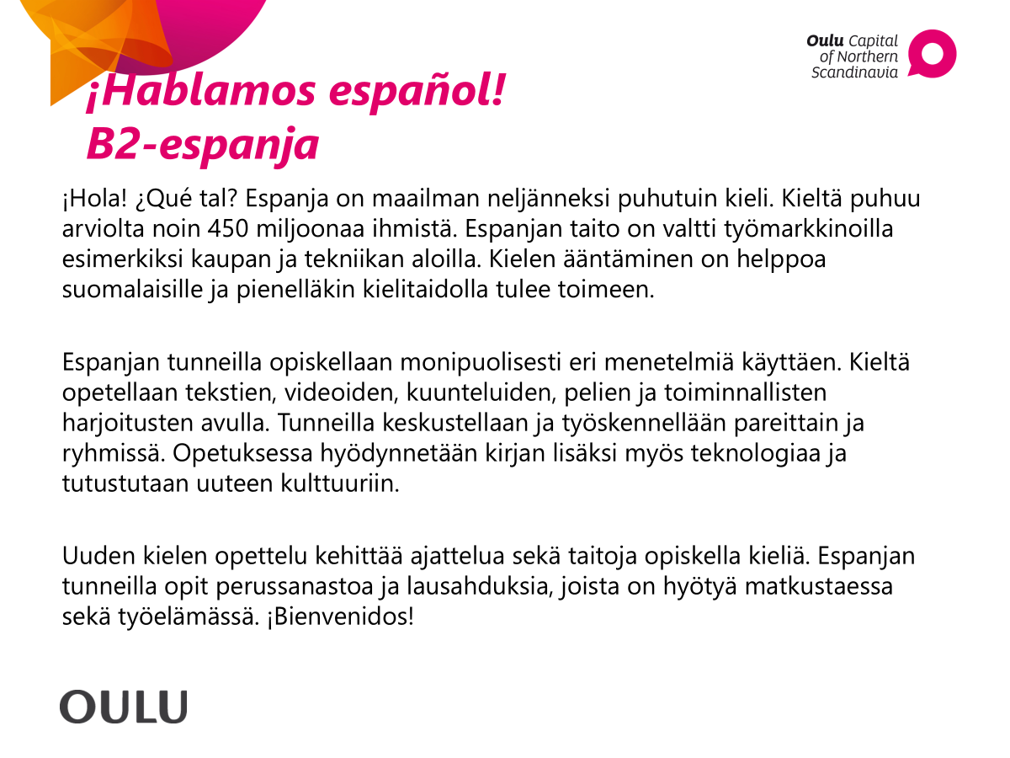

Slide 10
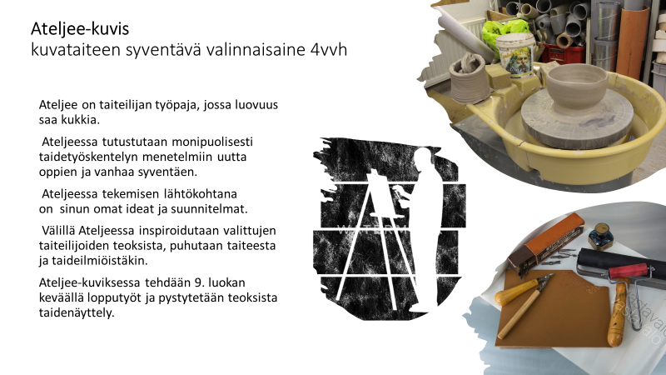

Slide 11
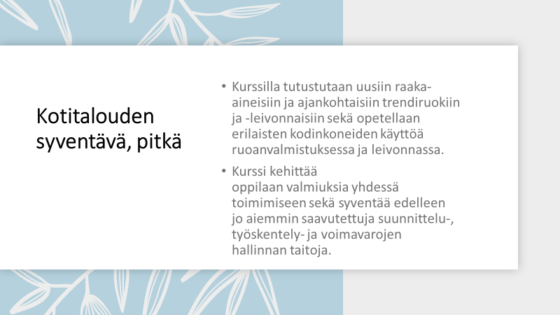
Kotitalouden syventävä 4 vvh
Kurssilla tutustutaan uusiin raaka-aineisiin ja ajankohtaisiin trendiruokiin ja – leivonnaisiin (internet ja ruokalehdet) sekä opetellaan erilaisten kodinkoneiden käyttöä ruoanvalmistuksessa ja leivonnassa.
Oppilas suunnittelee kurssilla itsenäisesti ateriakokonaisuuden, joka toteutetaan koko oppilasryhmän kanssa.
Kurssilla toteutetaan oppilaiden kiinnostuksen mukaisesti erilaisia projekteja, tapahtumia ja retkiä.
Kurssi kehittää oppilaan valmiuksia yhdessä toimimiseen
sekä syventää edelleen jo aiemmin saavutettuja suunnittelu-,
työskentely- ja voimavarojen hallinnan taitoja.

Slide 12
Musiikin syventävä 4vvh
Kurssin tavoitteena on antaa oppilaalle musiikin harrastamiseen liittyviä perustietoja ja -taitoja. Kurssilla opiskellaan asioita käytännön kautta, eli laulaminen ja musisointi ovat hyvin keskeisessä asemassa.
Kurssilla mm.:
  syvennetään seitsemännellä luokalla opittuja taitoja kitaran, basson, rumpujen ja erilaisten rytmisoittimien osalta
  opetellaan tietokoneen käyttöä musiikin tekemisessä
  tutustutaan erilaisiin musiikkityyleihin
  opiskellaan nuottien lukua ja nuoteista soittamista sekä kehitetään improvisointikykyä
  valmistetaan esityksiä koulun juhliin, ja äänitteitä harjoitellusta ohjelmistosta.

Slide 13
Palloilu: Liikunnan syventävä 4vvh
Palloilukurssin tavoitteita:
Kehittää ja syventää oppilaan palloilutaitoja eri pallolajeissa
Lisätä ja vahvistaa oppilaan pelikäsitystä, taktiikkaa, sääntötietoutta ja sosiaalisia taitoja
Palloilukurssin sisällöt:
Kurssilla perehdytään monipuolisesti eri palloilulajeihin (maali- ja mailapelit, pallottelupelit, polttopelit ja tarkkuuspelit)
Pallolajien tekniikkaharjoituksia
Taktisen ajattelun kehittäminen pallopeleissä
Syventyminen pelien sääntöihin
Tuomaritoiminnan harjoitteleminen

Slide 14
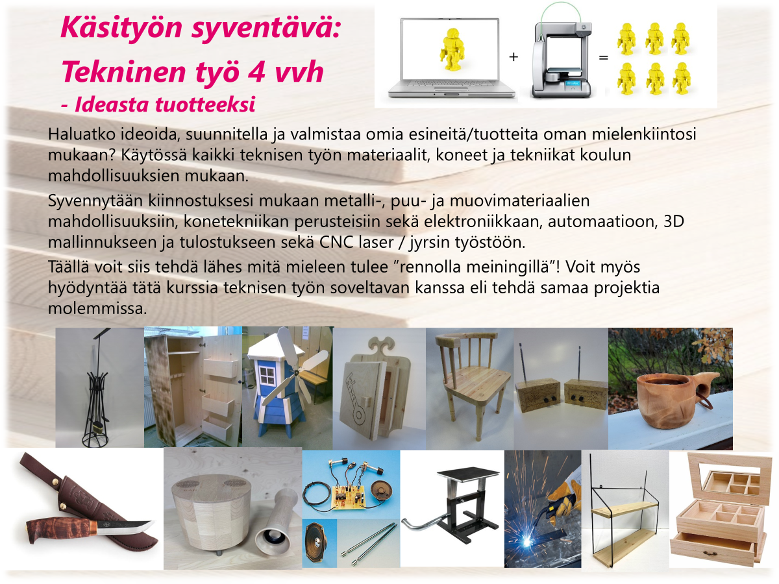

Slide 15

Käsityön syventävä: Tekstiilityö 4vvh
Onko haaveenasi ommella itsellesi vaatteita tai tehdä huoneeseesi joitain upeita sisustusjuttuja? Haluatko luoda itse jotain uutta?
Jos on, tämä on valinnaisaine juuri sinulle!
Valinnaisen tekstiilityön opetus vahvistaa ja syventää oppilaiden omasta elämysmaailmasta nousevaa innovointia ja ongelmanratkaisua sekä käsityön suunnitteluun, tekemiseen ja ilmaisuun liittyvien tietojen ja taitojen osaamista.​

Slide 16
Liikkuen luonnossa
Liikunnan ja biologian soveltava 4vvh
Kurssin tavoitteena on luonnossa liikkuen hankkia sieltä elämyksiä, lisätä opiskeluvireyttä rentouttavien ja elämyksellisten liikuntakokemusten kautta, tekemään havaintoja sekä tuntemaan Pohjois-Suomen luonnon erityispiirteitä.
Kurssin käytyään oppilas hallitsee retkeilyn ja erätaidon perusteet. Lisäksi kurssilla tutustutaan melontaan, jousiammuntaan, kiipeilyn, kalastukseen, lumikenkäilyyn ym. Kurssilla tehdään myös vaellusretkiä, 8. lk. lyhyt päivävaellus ja 9 lk. kahden yön mittainen ”viikonloppu päättövaellus”. Vaelluksella opitaan selviytymään luonnossa erätaitojen avulla sekä toimimaan ryhmässä.
8lk:n Syksyllä ja keväällä tunnit ovat pidempiä mutta ne korvataan oppilaille myöhemmin vapautuvilla kerroilla
(Kurssille osallistuvalla oppilaalla on hyvä olla ennestään joitakin retkeilyvälineitä tai mahdollisuus saada niitä lainaan. Myös oma pyörä on hyvä olla, koska tunnit ovat pääsääntöisesti lähiympäristössä)

Slide 17
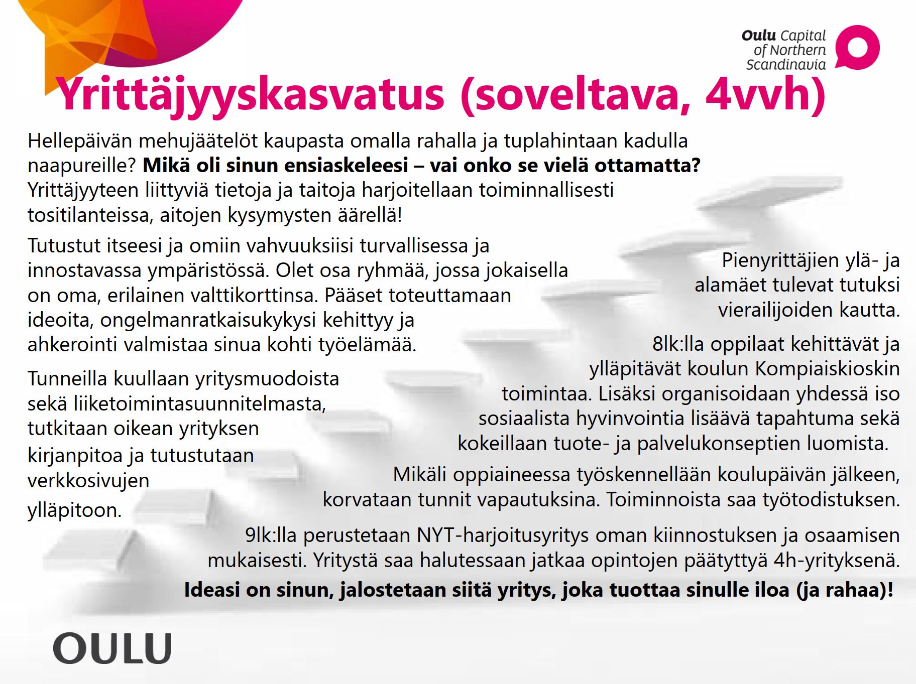

Slide 18
Lyhyet valinnaisaineet
Musiikin soveltava - MU
STEAM / Värkkäily– kurssi - KS+KU
Keksijä-kurssi - MA, FY, KS
Leivonta ja juhlat - KO
Liikkuen luonnossa-kurssi - BI+LI
Musiikki, draama ja taide yhdessä - MU, AI, KU

Slide 19
Musiikin soveltava 2vvh
Musiikin soveltavassa valinnaisaineessa tehdään ja tuotetaan musiikkia eri tavoin huomioiden valinnaisaineryhmän jäsenten omat mielenkiinnon kohteet.
Musiikin tuottamisen vaiheet tulevat tutuiksi kokeillen ja itse tehden. Oppilaita ohjataan tekemään omia musiikkituotoksia ja biisejä esim. improvisoimalla, säveltämällä, sanoittamalla, sovittamalla, soittamalla ja tallentamalla.

Slide 20
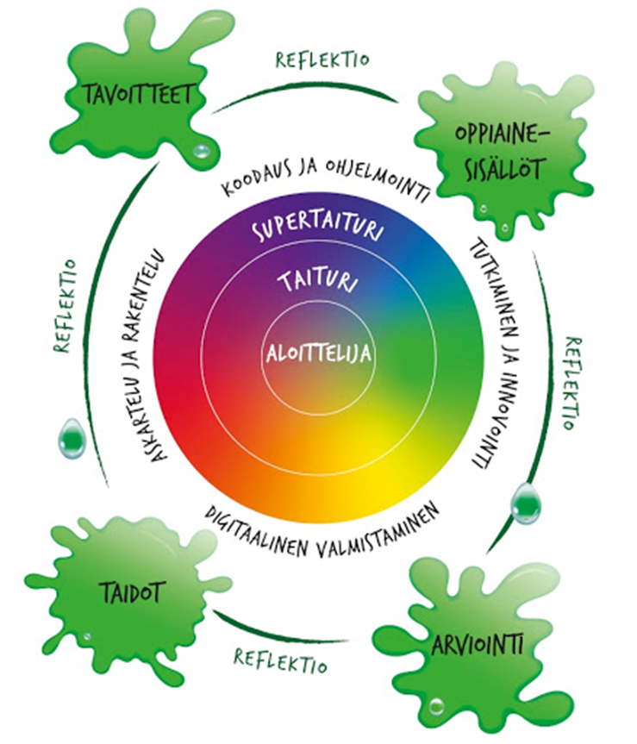
STEAM / Värkkäily– Käsityön ja kuvataiteen soveltava valinnainen (Muotoilu 2vvh)
Käsityön ja kuvataiteen soveltava, muotoilu
Tällä kurssilla muotoillaan ja valmistetaan tuotteita Steam-ideologian hengessä, tutkimalla ja kokeilemalla.
Kurssilla on mahdollista käyttää 3D-printteriä, laser-leikkuria, vinyylileikkuria, saksia, paperia, kyniä...

Slide 21


Slide 22
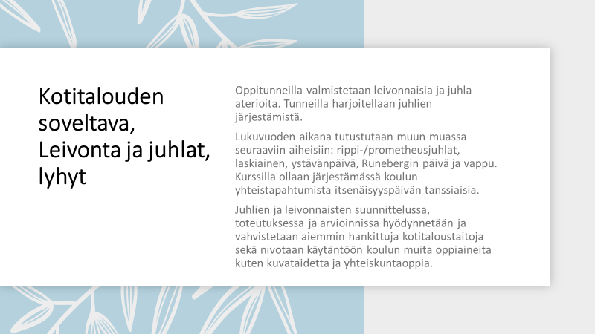
Kotitalouden soveltava 2vvh
Tällä kurssilla leivotaan ja juhlitaan yhdessä. Kurssilla käydään läpi leipoen sekä suolaisten että makeiden leivonnaisten leipomista eri taikinatyypit huomioiden. Lisäksi valmistetaan vuodenajan mukaisia juhla-aterioita.​
​
Lukuvuoden aikana järjestetään juhlia muun muassa seuraavista aiheista: picnic, rippi-/prometheusjuhlat, laskiainen, ystävänpäivä, Runebergin päivä ja vappu sekä kakkubuffet. Kurssilla ollaan järjestämässä koulun yhteistapahtumista itsenäisyyspäivän tanssiaisia.​
​
Juhlien ja leivonnaisten suunnittelussa, toteutuksessa ja arvioinnissa hyödynnetään ja vahvistetaan aiemmin hankittuja kotitaloustaitoja sekä nivotaan käytäntöön koulun muita oppiaineita kuten kuvataidetta ja yhteiskuntaoppia.

Slide 23
Liikkuen luonnossa-kurssi: liikunnan ja biologian soveltava 2 vvh
Kurssin tavoitteena on luonnossa liikkuen hankkia sieltä elämyksiä, lisätä opiskeluvireyttä rentouttavien ja elämyksellisten liikuntakokemusten kautta, tekemään havaintoja sekä tuntemaan Pohjois-Suomen luonnon erityispiirteitä.
Kurssin käytyään oppilas hallitsee retkeilyn ja erätaidon perusteet. Lisäksi kurssilla tutustutaan melontaan, jousiammuntaan, kiipeilyyn, kalastukseen, lumikenkäilyyn ym. Kurssilla tehdään myös 1-2 lyhyttä päivävaellusta.
Joissakin jaksoissa tunnit ovat pidempiä mutta ne korvataan myöhemmin vapautuvilla kerroilla
Oppilaalla on hyvä olla pyörä käytössä, koska tunnit eivät ole koululla vaan lähimaastossa

Slide 24


Slide 25
Valitse jokaisesta ryhmästä yksi + varavalinnat
Liikkuen luonnossa
Yrittäjyyskasvatus
3. Lyhyet valinnaisaineet
Musiikin soveltava
STEAM / Värkkäily-kurssi
Keksijä-kurssi
Leivonta ja juhlat
Liikkuen luonnossa-kurssi
Musiikki, draama ja taide yhdessä
1. Valinnaiset taitai-aineet: musiikki, kuvataide, käsityö, kotitalous, liikunta
2. Pitkät valinnaisaineet
(A2-kielen lukijat eivät valitse)
B2- kielet: ranska, espanja
Kuvataiteen syventävä
Kotitalouden syventävä
Musiikin syventävä
Palloilu: liikunnan syventävä
Tekninentyö: käsityön syventävä
Tekstiilityö: käsityön syventävä

